Slide 1
Open Access
Literaturrecherche leicht gemacht, 06.04.2022
Dr. Ulrich Herb, Saarländische Universitäts- und Landesbibliothek

Slide 2
Open Access & Closed Access
Open Access
Wissenschaftliche Literatur kann entgeltfrei genutzt werden

Slide 3
Open Access & Closed Access
Open Access
Wissenschaftliche Literatur kann entgeltfrei genutzt werden
Closed Access
Nutzung wissenschaftlicher Literatur ist nur gegen Zahlung möglich

Slide 4
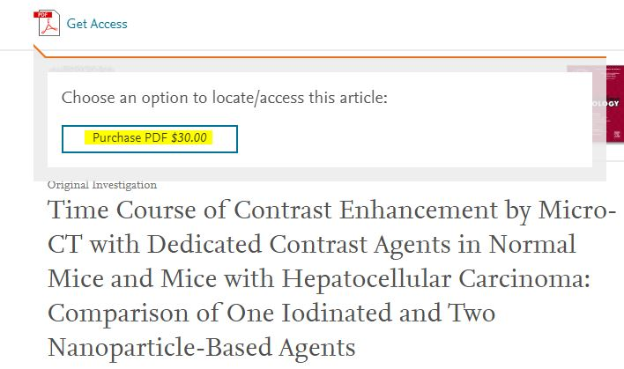
Closed Access & Open Access
Closed Access
Leserperspektive:
Zugriff auf wissenschaftliche Information gegen Gebühr
Subskription der lokalen Hochschule oder Pay-Per-View

Slide 5
Closed Access & Open Access
Closed Access
Leserperspektive:
Zugriff auf wissenschaftliche Information gegen Gebühr
Subskription der lokalen Hochschule oder Pay-Per-View
Kostendeckung:
Subskription/ Lizenzgebühren
Autorengebühren
In der DFG-Studie “Publikationsstrategien im Wandel?” (2005) gaben 38,5 % der Wissenschaftler an, für Publikationen in CA-Journalen Gebühren entrichtet zu haben, im Bereich der Lebenswissenschaften 75,3 %.

Slide 6
Closed Access & Open Access
Closed Access
Journalartikel
Autor*in
Journal/ Herausgeber*innen
Peer Review
Verlag

Slide 7
Closed Access & Open Access
Closed Access
Journalartikel
Autor*in
Journal/ Herausgeber*innen
Peer Review
Leserin*in
Verlag €€€
Bibliothek

Slide 8
Closed Access & Open Access
Closed Access
Journalartikel
Autor*in
Journal/ Herausgeber*innen
§
Peer Review
Leserin*in
Verlag €€€
Bibliothek

Slide 9
Urheberrecht
Urheberrecht

Slide 10
Urheberrecht
Der rechtliche Rahmen
Urheberrechtsgesetz (UrhG)
Anerkennung der Urheberschaft (§ 13 UrhG)
Veröffentlichungsrecht (§ 12 UrhG)
Nutzungsrechte an Werken (§ 15 und § 16 UrhG) Vervielfältigungsrecht (§ 16 UrhG) Verbreitungsrecht (§ 17 UrhG) Vortrags-, Vorführungs- und Aufführungsrecht (§ 19 Abs. 1 bis 3) Recht der öffentlichen Zugänglichmachung (§ 19a UrhG) Bearbeitung und Umgestaltung (§ 23 UrhG) Freie Benutzung (§ 24 UrhG)
http://www.gesetze-im-internet.de/urhg/

Slide 11
Urheberrecht
Der rechtliche Rahmen
Urheber*in hat zunächst alle Rechte am Werk, speziell das Verlagsrecht = Das Recht, ein Werk zu vervielfältigen und zu verbreiten, § 8 des Verlagsgesetzes.
Das Urheberrecht an einem Werk muss nicht wie ein Patent angemeldet werden, es entsteht im Moment der Schaffung des Werks und erlischt 70 Jahre nach dem Tod der Urheberin/des Urhebers (§ 64 UrhG). Das Urheberrecht ist gemäß § 28 UrhG ein vererbliches Recht.
Das Urheberrecht schützt die wirtschaftlichen und ideellen Interessen der Urheberin/des Urhebers am Werk, wird allerdings zur Wahrung der Interessen der Allgemeinheit eingeschränkt (sog. Schranken des Urheberrechts, z.B. Zitatrecht, Privatkopie).
Das Urheberrecht (genauer Anerkennung der Urheberschaft, § 13 UrhG) an einem Werk ist nicht übertragbar – allerdings können Urheber Anderen Nutzungsrechte einräumen.

Slide 12
Urheberrecht
Der rechtliche Rahmen
Ein einfaches Nutzungsrecht berechtigt den Inhaber gemäß § 31 Abs. 2 UrhG zur Nutzung des Werks auf die erlaubte Art, während ein ausschließliches Nutzungsrecht (§ 31 Abs. 3 UrhG) dazu berechtigt, das Werk unter Ausschluss aller anderen Personen einschließlich des Urhebers auf die erlaubte Art zu nutzen.
Inhaber eines ausschließlichen Nutzungsrechts ist im Gegensatz zu dem eines einfachen Nutzungsrechts berechtigt, anderen Personen die Nutzung des Werks im Rahmen seiner Nutzungsbefugnis zu untersagen.

Slide 13
Open Access
Zurück zum Open Access

Slide 14
Closed Access & Open Access
Open Access
Open Access = Forderung nach entgeltfreiem und möglichst ungehindertem Zugang zu wissenschaftlicher Information
Erstmals aktenkundig: 2001, Budapest Open Access Initiative, wichtig: Berlin Declaration/ Berliner Erklärung über den offenen Zugang zu wissenschaftlichem Wissen (2003)
Warum?
Elektronische Publikationen ermöglichen Beschleunigung beim Austausch wissenschaftlicher Informationen.
Technisch erleichterte Verbreitung und Verfügbarkeit, ABER: drastische Verknappung wissenschaftlicher Informationen
Grund: sinkende Etats der Wissenschaftsinstitutionen bei rapide steigenden Kosten für die Nutzung wissenschaftlicher Informationen

Slide 15
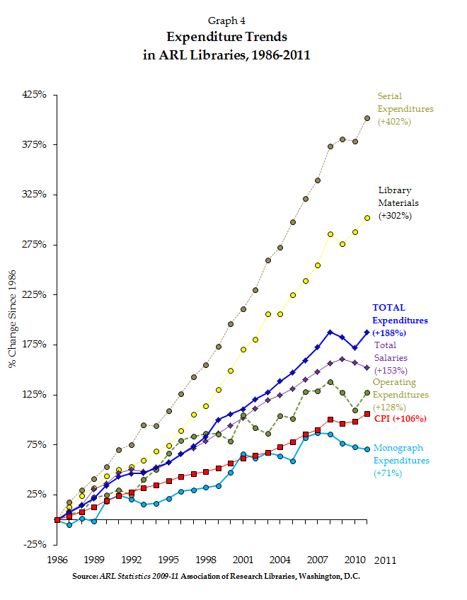
Closed Access & Open Access
Association of Research Libraries (2011): Expenditure Trends in ARL Libraries 1986-2011. Verfügbar unter: http://www.arl.org/focus-areas/statistics-assessment/statistical-trends

Slide 16
Closed Access & Open Access
Gewinne
„People close to the situation say that the company, which made about £250m of profit in 2011, is likely to be valued at £2.5bn or more when a sale process begins next year.“ „The market for scientific, technical and medical publishing has historically been lucrative (…).“
Kleinmann, M. (2012). Academic Publishing Giant Springer For Sale. Sky News, 12. Oktober 2012. http://news.sky.com/story/995576/academic-publishing-giant-springer-for-sale
Elsevier
Einnahmen über 2,3 Milliarden £
Bereinigter operativer Gewinn i.d.R. 35-40 %

Slide 17
Closed Access & Open Access
Open Access
Golden Road / Goldener Open Access:
Gründen bzw. Herausgabe wissenschaftlicher, kostenlos zugänglicher Online-
Journale bzw. das Publizieren in solchen Zeitschriften
Finanzierung: Article Processing Charges APC
http://plos.org

Slide 18
Closed Access & Open Access
Open Access
Journalartikel
Autor*in
Journal/ Herausgeber*innen
Peer Review
Verlag

Slide 19
Closed Access & Open Access
Open Access
Journalartikel
Autor*in
Journal/ Herausgeber*innen
Peer Review
Leserin*in
Verlag €€€
Bibliothek

Slide 20
Closed Access & Open Access
Open Access
Golden Road / Goldener Open Access:
Gründen bzw. Herausgabe wissenschaftlicher, kostenlos zugänglicher Online-
Journale bzw. das Publizieren in solchen Zeitschriften
Finanzierung: Article Processing Charges APC, Institutional Memberships
Born Open Access
Green Road / Grüner Open Access:
Veröffentlichen von anderweitig erschienenen wissenschaftlichen Dokumenten oder deren Vorabversionen auf digitalen Repositories
http://scidok.sulb.uni-saarland.de
http://arxiv.org

Slide 21
Closed Access & Open Access
Open Access
Golden Road / Goldener Open Access:
Gründen bzw. Herausgabe wissenschaftlicher, kostenlos zugänglicher Online-
Journale bzw. das Publizieren in solchen Zeitschriften
Finanzierung: Article Processing Charges APC, Institutional Memberships
Born Open Access
Green Road / Grüner Open Access:
Veröffentlichen von anderweitig erschienenen wissenschaftlichen Dokumenten oder deren Vorabversionen auf digitalen Repositories
http://scidok.sulb.uni-saarland.de
http://arxiv.org
§?

Slide 22
Closed Access & Open Access
Open Access
Leserperspektive:
Zugriff auf wissenschaftliche Information entgeltfrei möglich
Libre Open Access: Weitere Verwertungsmöglichkeiten (abgeleitete Werke, kommerzielle Verwertung …)
Autorenperspektive:
I.d.R. Übertrag eines einfachen Nutzungsrechtes an Verlag (gold, grün)
Teils Übertrag exklusiver Nutzungsrechte an Verlag (grün [OA nur aus Kulanz], gold)
Kostendeckung:
Autorengebühren, allerdings bei nur ca. 25% der Open-Access-Zeitschriften der im Directory of Open Access Journals gelisteten Journale (http://doaj.org)

Slide 23
Closed Access & Open Access
Open Access – wirtschaftliche Aspekte
Houghton (2009):
„Open access self-archiving without subscription cancellations (i.e. ‘Green OA’) might save around EUR 30 million per annum nationally for Denmark in a worldwide ‘Green OA’ system, EUR 50 million in the Netherlands and EUR 125 million in the UK. “
„Open access or ‘author-pays’ publishing for journal articles (i.e. ‘Gold OA’) might bring net system savings of around EUR 70 million per annum nationally in Denmark, EUR 133 million in the Netherlands and EUR 480 million in the UK (at 2007 prices and levels of publishing activity).”
Houghton, John W. (2009): Open Access - What are the economic benefits? Victoria, Australia. Verfügbar unter: http://www.knowledge-exchange.info/Admin/Public/DWSDownload.aspx?File=%2fFiles%2fFiler%2fdownloads%2fOA_What_are_the_economic_benefits_-_a_comparison_of_UK-NL-DK__FINAL_logos.pdf

Slide 24
Closed Access & Open Access
Open Access - Zitationen
„Open [Access] articles receive 18% more citations than otherwise expected.”
Piwowar, H., Priem, J., Larivière, V., Alperin, J. P., Matthias, L., Norlander, B., Farley, A., West, J., & Haustein, S. (2018). The state of OA: A large-scale analysis of the prevalence and impact of Open Access articles. PeerJ, 6, e4375. https://doi.org/10.7717/peerj.4375

Slide 25
Closed Access & Open Access
Open Access – die Rolle der Bibliotheken
Betrieb eigener Open Access Publikationsangebote (In goldenem und grünem Open Access)
Zahlungsabwicklung und teils Finanzierung der Publikationsgebühren
Schulung/ Beratung von Wissenschaftler*innen hinsichtlich Urheberrecht
Schulung/ Beratung von Wissenschaftler*innen hinsichtlich passender Open Access Publikationsangebote
Bibliotheken wandeln sich von Literaturkauf und -Zugänglichmachung zu Publikationsdienstleistern und –beratern.

Slide 26
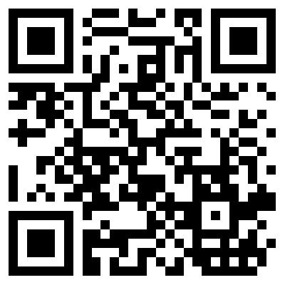
Kontakt und weitere Informationen
Ansprechpartner
Dr. Ulrich Herb
Saarländische Universitäts- und Landesbibliothek
Tel. 0681 302-2798
u.herb@sulb.uni-saarland.de
Verena Wohlleben
Saarländische Universitäts- und Landesbibliothek
Tel. 0681 302-58024
v.wohlleben@sulb.uni-saarland.de
Weitere Informationen unter:
https://www.sulb.uni-saarland.de/lernen/open-access/

Slide 27
Vielen Dank für Ihre Aufmerksamkeit.

